Slide 1
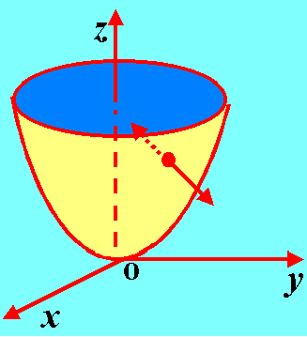

§7.2 第二类曲面积分
一、第二类曲面积分的概念与性质
1 . 曲面的侧
(1) 曲面S：z=z(x, y)
(2) 曲面S：y=y(z , x)
上侧
z
左侧
右侧
y
下侧
o
x

Slide 2

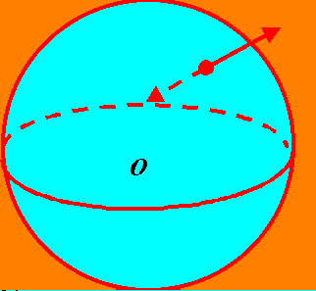
(3) 曲面S：x=x(y, z)
(4) 封闭曲面
外侧
z
后侧
前侧
y
o
内侧
x

Slide 3





●
曲面上单位法向量的指向确定曲面的侧

Slide 4



Slide 5
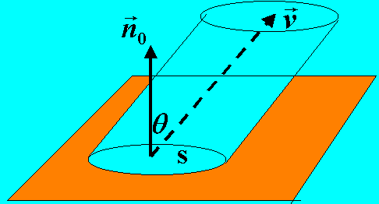
2. 流量问题

Slide 6

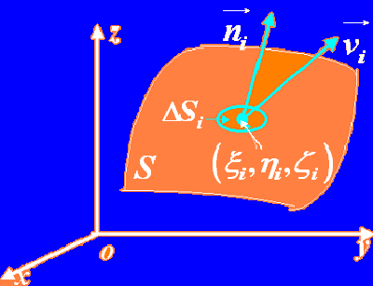

Slide 7
(2)取近似：
单位法向量为
则该点流速为

Slide 8
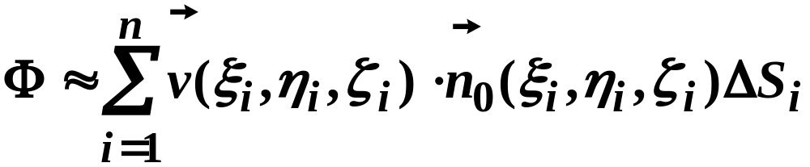

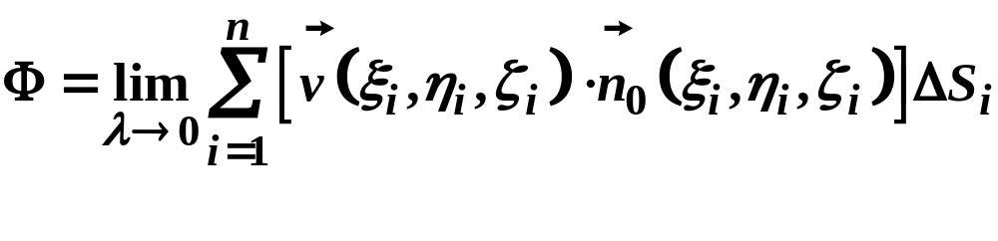

Slide 9


3. 第二类曲面积分 的定义

Slide 10


注：
●
●
●
●

Slide 11
4. 第二类曲面积分的性质

Slide 13

5 . 第二类曲面积分的坐标形式

Slide 14


Slide 15



二、第二类曲面积分的计算

Slide 16
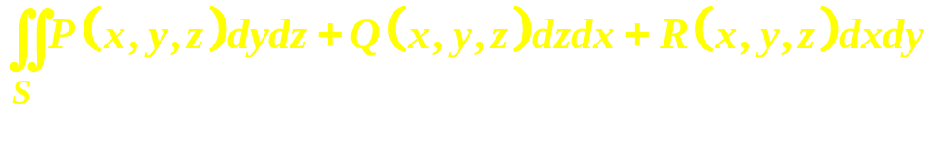
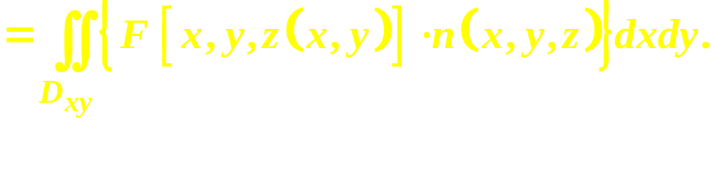




计算公式

Slide 17


Slide 18



Slide 19
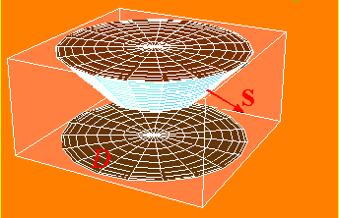
三、第二类曲面积分的计算举例
例1
解

Slide 22

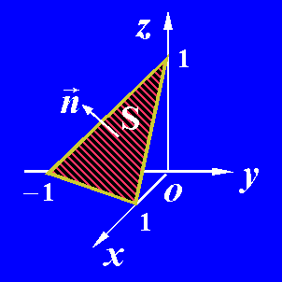
例2

Slide 24





解

Slide 25
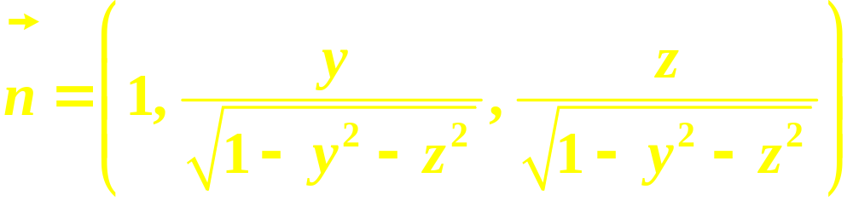

Slide 26


